Slide 1
Introduccion a las redes (CCNA1)
Comandos arp para CMD de Windows
Luis Reyes Volquez

Slide 2
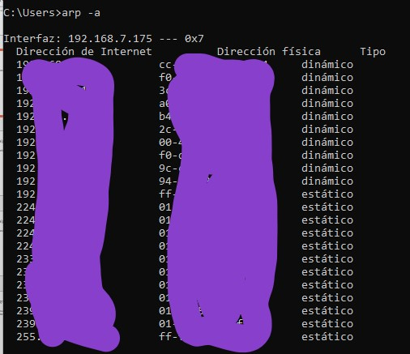
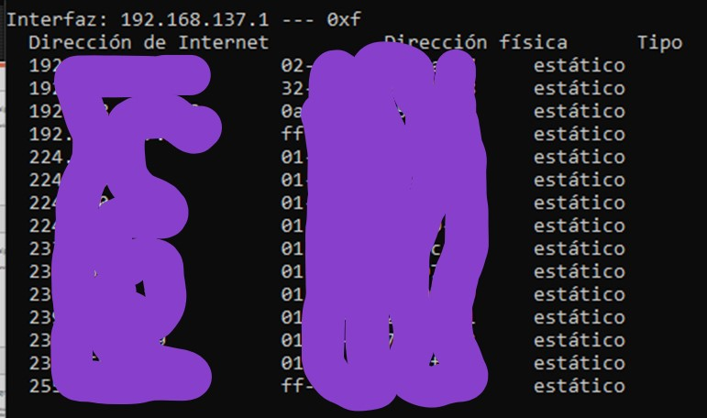
Comando arp -a
Se utiliza para ver los grupos locales en el sistema.

Slide 3
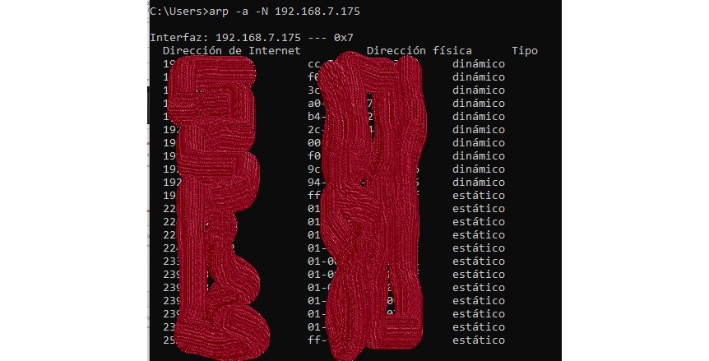
Comando arp -a -N [dirección ip]
Se utiliza para ver la tabla arp de una ip en especifico.

